Slide 1


Slide 2
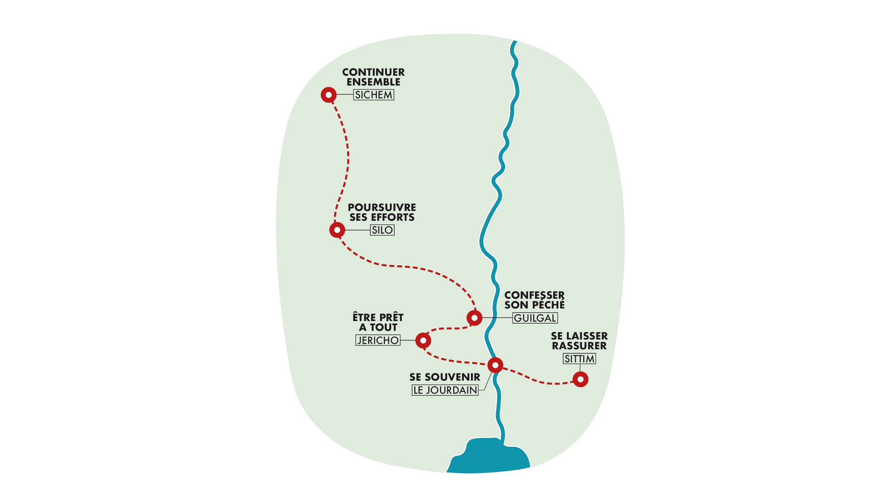

Slide 3


Slide 4

Quelle est votre attitude face au péché dans votre vie ?

Slide 6
Lecture Josué 7

Slide 7
Une situation de crise

Slide 8

v1 : La colère de l’Éternel s'enflamme
v2-5 : Défaite pour Israël
v6-9 : Josué se demande ce qui s'est passé
v10-12 : L’Éternel explique le problème
v12b : Vous ne résisterez plus à vos ennemis si vous ne
détruisez pas l'interdit au milieu de vous.
v13-15 : L’Éternel donne la solution au problème
v16-23 : Josué préside à la désignation du coupable
v25-26 : Désastre pour Akân
v26 : La colère de l’Éternel est détournée

Slide 9
Un coupable

Slide 10

Qu’est-ce qui s’est passé dans la tête d’Akân ?

Slide 11
Un coupable

Slide 12
« Dieu fait grâce aux humbles mais il résiste aux orgueilleux ».
1 Pierre 5.5

Slide 13
Des responsables
→ La tentative de conquête d’Aï

Slide 14
Des responsables
→ La tentative de conquête d’Aï
→ La non recherche du coupable

Slide 15
Des responsables
→ La tentative de conquête d’Aï
→ La non recherche du coupable
→ Israël a commis un péché

Slide 16
CONCLUSION

